Slide 1

小马过河

Slide 2

一、初读课文，学习字词，积累知识
检查字词掌握情况
pénɡ
棚
(马棚)

Slide 3
pǐ
匹
(一匹马)

Slide 4
tuó
驮
(驮东西)

Slide 5
mò
磨
(磨坊)

Slide 6

huā
哗
(哗哗)

Slide 7
sǐ
死
(淹死)

Slide 8
dǎnɡ
挡
(挡住)

Slide 9
zuó
昨
(昨天)

Slide 10
tàn
叹
(叹气)

Slide 11
shì
试
(试一试)

Slide 12
la
啦
(好啦)

Slide 13

认一认，读一读，
知 匹 麦 驮 深
磨 挡 哗 死 浅
昨 叹 切 试 啦
发现字词亮点

Slide 14
二、再读课文，合作探究，培养能力
1、小马过河，他到河边几次才过河？
2、讲述小马过河这个故事的过程。

Slide 15

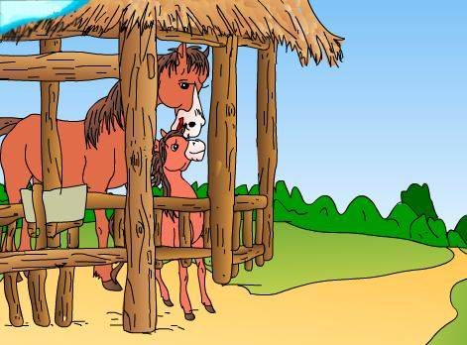

Slide 16
你已经长大 了，能帮妈妈做点事吗？
怎么不能？我很愿意帮您做事。

Slide 17
那好哇，你把这半口袋麦子驮到磨坊去吧。

Slide 18
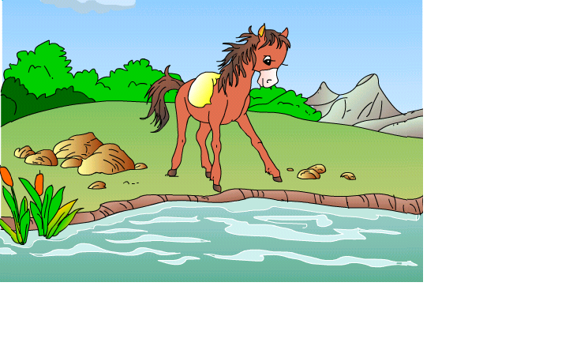
我能不能过去呢？如果妈妈在身边，问问她该怎么办，那多好哇！
小马驮起麦子，飞快地往磨坊跑去。跑着跑着，一条小河挡住了去路。河水哗哗地流着。

Slide 19
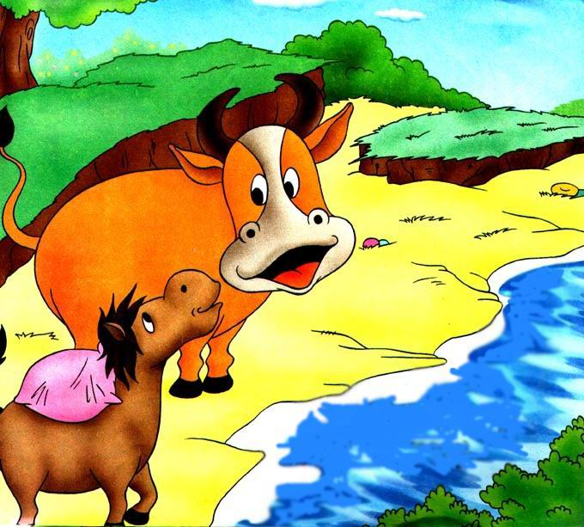
水很浅，刚没小腿，能蹚过去。
牛伯伯，请您告诉我，这条河，我能蹚过去吗？

Slide 20
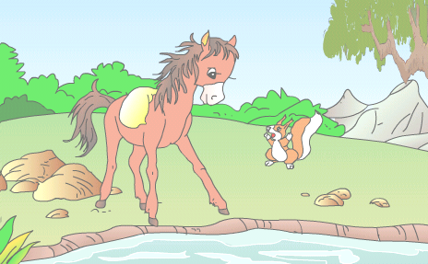
小马，别过河，别过河，河水会淹死你的！

Slide 21
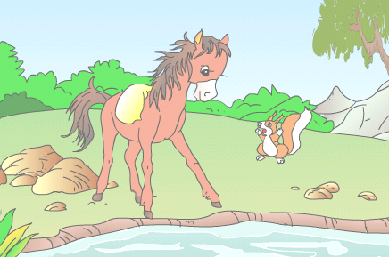
深得很呢！昨天我的一个小伙伴就是掉进这条河里淹死的！
水很深吗？

Slide 22
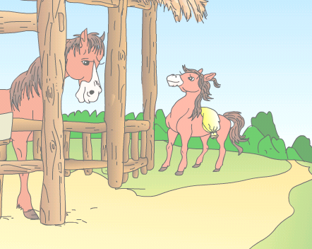
妈妈亲切地对小马说：“孩子，光听别人说，自己不动脑筋，不去试试，是不行的。河水是深是浅，你去试一试，就会明白了。”
. .
.
.
.
.

Slide 23
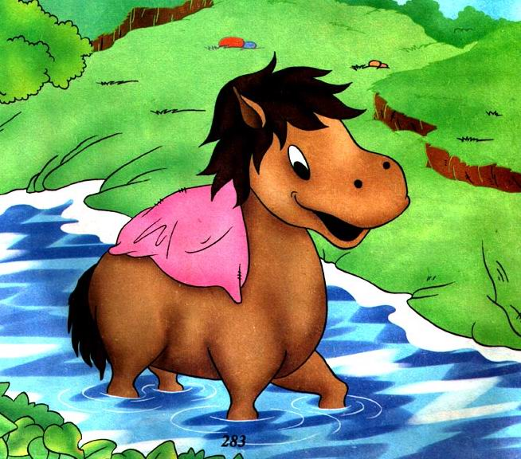
原来河水既不像老牛说的那样浅，也不像松鼠说的那样深。

Slide 24
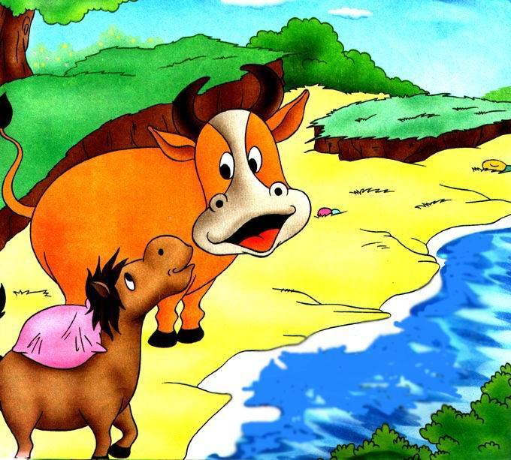

Slide 25
研读课文第七段
1、读一读 同桌两个人分角色朗读课文，在读中体会人物的感情。
2、划一划 小马回去找妈妈，妈妈是怎么说的呢？
3、想一想 小马的缺点是什么？

Slide 26
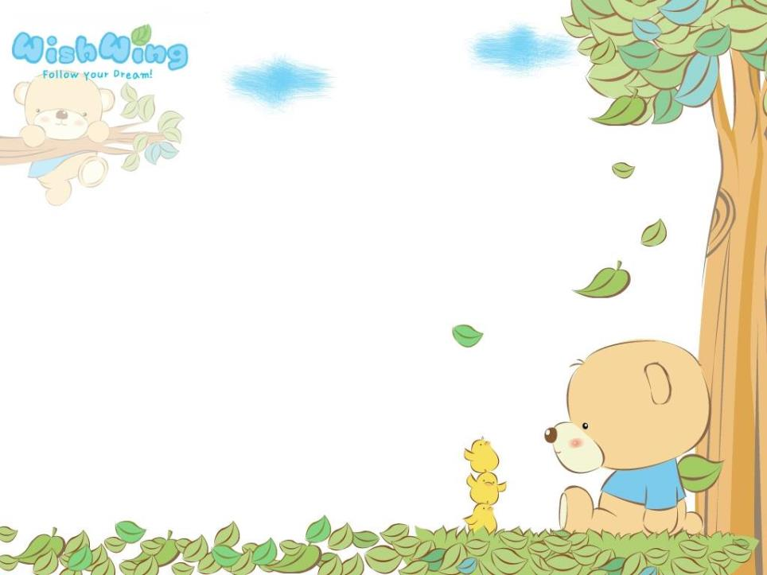
品读课文，完善补充，理解感悟
小马从磨坊回来后，会对妈妈说什么呢？

Slide 27
联系实践拓展延伸
在实际生活中，你有没有像小马那样的经历呢？

Slide 28

读句子，找出意思相反的词。
原来河水既不像老牛说的那样浅，也不像松鼠说的那样深。
（ ）——（ ）
浅
深

Slide 29
写反义词
1、小明（ ），小红矮（ǎi）。
2、这支笔很（ ），那支笔很粗。
3、兔子尾巴短，猴子的尾巴（ ）
高
细
长

